Slide 1
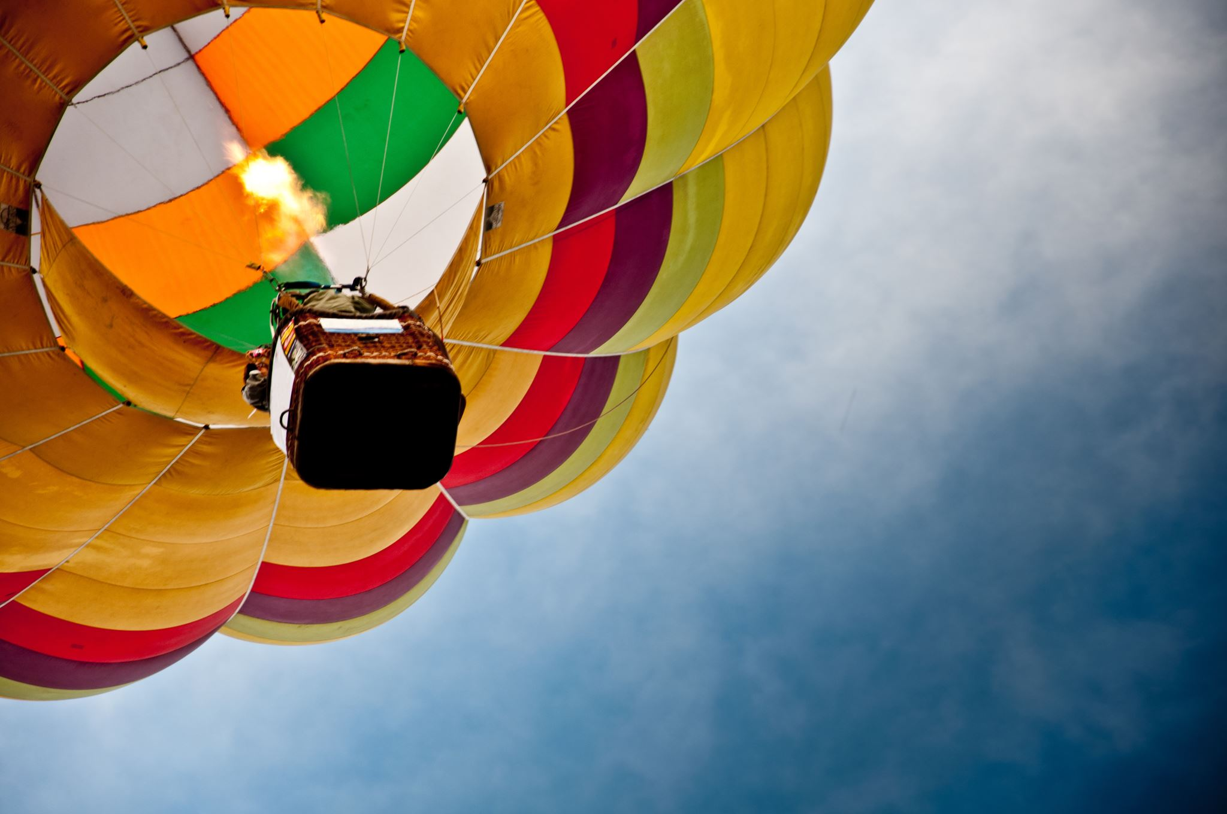
Ημερολόγιο Αναδρομικού Κύκλου Εργασιών (Sprint Retrospective Log) “The Hot Balloon Retrospective”
[Ομάδα 11]
[28/01/2022]
Κύκλος Εργασιών 1
Συμπληρώστε τα στοιχεία σας

Slide 2

Ηλιόλουστοι Ουρανοί (Sunny Skies)
3. Συνεργασία
1. Οργανόγραμμα
2. Επικοινωνία
4. Τεχνογνωσία

Slide 3

Ζεστός Αέρας (Hot Air)
Όραμα
Στόχοι Εκμάθησης Agile Μεθοδολογίας
Ομαδικό Πνεύμα Συνεργασίας
Υλοποίηση μιας καινοτόμας ιδέας

Slide 4
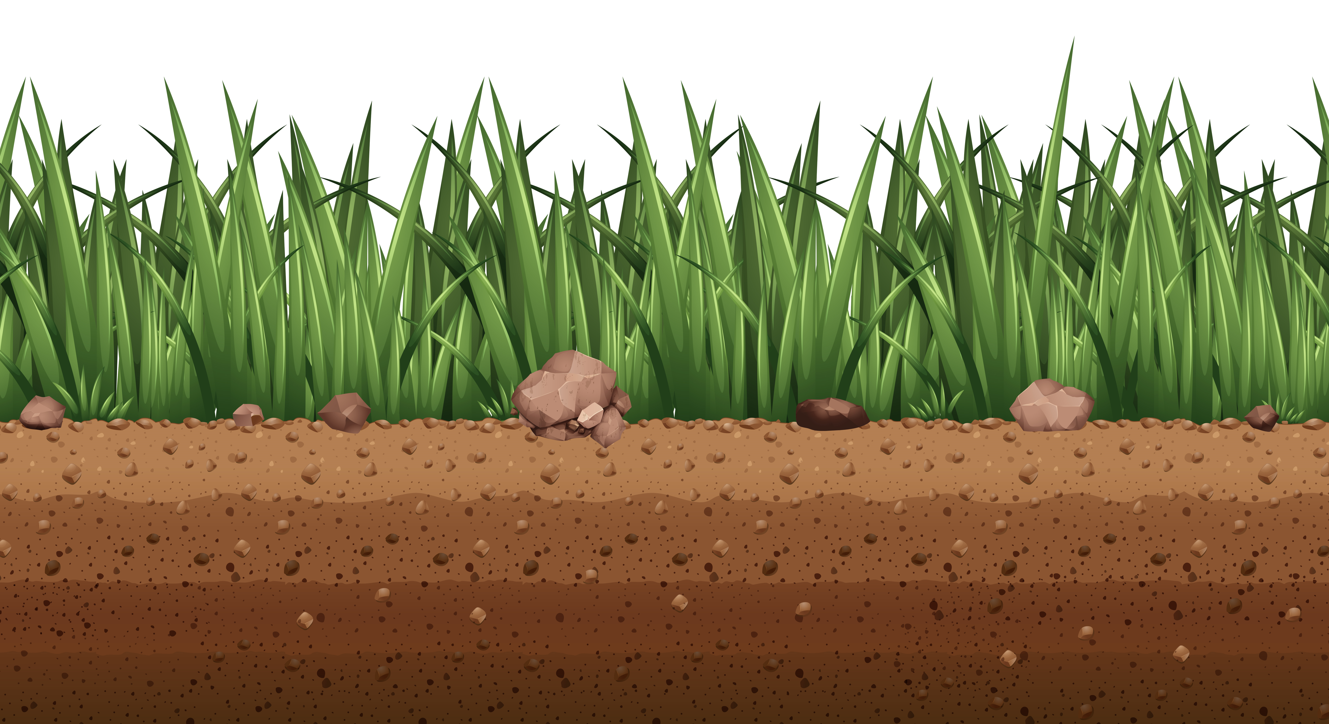
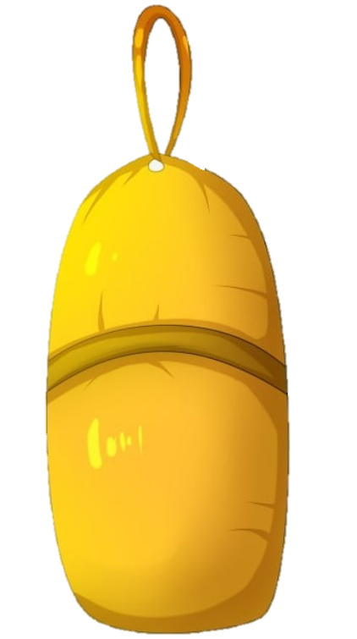
Σάκοι Άμμου (Sandbags)
Δυσκολία Προσαρμογής Προγράμματος Λόγω Εργασίας
Δημιουργία Ομάδας με Καθυστέρηση
Θα μπορούσαμε να χρησιμοποιήσουμε περισσότερο το Trello board
Διακοπή Ρεύματος/ Internet λόγω κακοκαιρίας

Slide 5

Σύννεφα Καταιγίδας (Storm Clouds)
Φόρτος Εργασίας λόγω καθυστέρησης διαμόρφωσής ομάδας.
Μειωμένο Χρονικό Περιθώριο.

Slide 6
Αποτίμηση Κύκλου Εργασιών
Η επικοινωνία μεταξύ των μελών της ομάδας κινήθηκε ομαλά. Υπήρξε στήριξη και συνεργασία μεταξύ των μελών της ομάδας παρά τις τεχνικές δυσκολίες και την προσαρμογή του προγράμματος λόγω εργασίας. Ολοκλήρωση του Mock Up και του Prototype.

